Slide 1
VKKF atbalstītā Zemgales vēsturiskās zemes
kultūras programma 2023
Projektu pieteikumu sagatavošanas un iesniegšanas kārtība

Slide 2
Zemgales vēsturiskās zemes kultūras programma(ZVZKP) 2023
Zemgales vēsturiskās zemes kultūras programmu finansē Valsts
kultūrkapitāla fonds
Uzrauga - Valsts kultūrkapitāla fonds
Īsteno – Zemgales plānošanas reģions

Slide 3
Zemgales vēsturiskās zemes kultūras programma(ZVZKP) 2023
Pilsētu un pagastu vai to daļu piederību Zemgales vēsturiskajai zemei nosaka ‘’Latviešu vēsturisko zemju likums’’.
Latviešu vēsturisko zemju likums
https://likumi.lv/ta/id/324253-latviesu-vesturisko-zemju-likums
Latviešu vēsturiskās zemes attēlotas šā likuma 2. pielikumā.

Slide 4
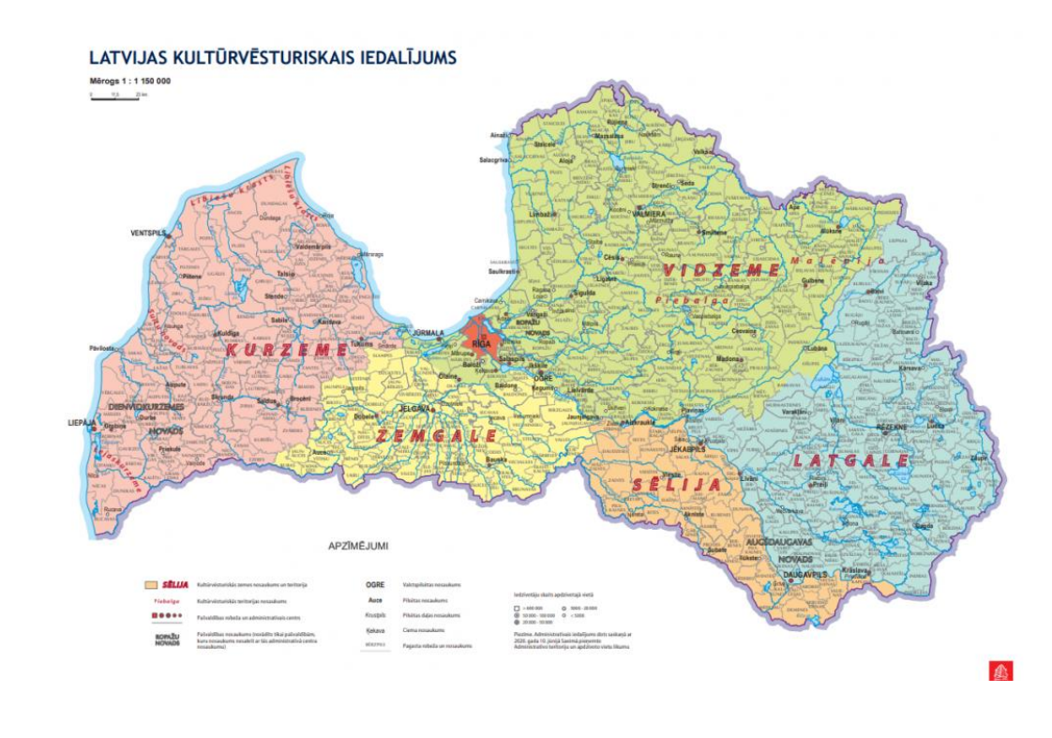

Slide 5
Zemgales vēsturiskās zemes kultūras programmas 2023 mērķis
Projektu konkursa mērķi ir veicināt kvalitatīva un daudzveidīga kultūras piedāvājuma pieejamību sabiedrībai un jaunradi Zemgales vēsturiskajā zemē un veicināt Zemgales vēsturiskās zemes kultūras daudzveidības saglabāšanu un attīstību.

Slide 6
ZVZKP 2023 prioritātes (I)
Šī mērķa realizēšanai tiek finansēti projekti, kas paredz:
kvalitatīvas mākslas un kultūras pieejamības nodrošināšanu Zemgales vēsturiskajā zemē;
Zemgales vēsturiskās zemes kultūras daudzveidības izzināšanu, saglabāšanu un attīstību;
ar Zemgales vēsturisko zemi saistītu jaunradi; tradicionālo zināšanu un amatu prasmju saglabāšanu, praktizēšanu, dokumentēšanu,
izpēti, popularizēšanu, un pārnesi, kā arī to integrāciju tūrisma aktivitātēs;

Slide 7
ZVZKP 2023 prioritātes (II)
bērnu un jauniešu iesaisti kultūras projektu aktivitātēs un radošajos procesos;
kultūras darbinieku, amatnieku kapacitātes celšanu (semināri, pieredzes apmaiņa, apmācības, u.c.).
Zemgales vēsturiskās zemes, tās kultūrtelpu un novadu savdabību atainojošu un popularizējošu pasākumu nodrošināšanu;
profesionālās mākslas pieejamību Zemgales vēsturiskajā zemē, īpaši no centriem attālajās teritorijās.

Slide 8
Projektu pieteikumu iesniegšanas termiņš ir
2023. gada 27. aprīlis

Slide 9
Zemgales vēsturiskās zemes kultūras programmas 2023
projektu konkursā pieejamais finansējums
74 400,00 EUR

Slide 10
Zemgales vēsturiskās zemes kultūras programmas 2023
ietvaros projektiem
minimālā un maksimālā attiecināmo izmaksu summa
NAV NOTEIKTA

Slide 11
ZVZKP 2023 mērķauditorija
Kultūras programmas projektu konkursā var piedalīties juridiskas personas vai juridisko personu patstāvīgas struktūrvienības, ar tiesībām noslēgt līgumus.
Fiziskas personas, kas reģistrētas Latvijas Republikas Valsts ieņēmumu dienestā kā saimnieciskas darbības veicējas, šī Nolikuma izpratnē nav atzīstamas par juridiskām personām.

Slide 12
ZVZKP 2023 projektu iesniegšana
Projektu pieteikumi jāiesniedz vienā eksemplārā:
elektroniski, parakstītu ar drošu elektronisko parakstu un apliecinātu ar laika zīmogu. Pieteikums jānosūta uz e-pasta adresi: zpr@zpr.gov.lv ar norādi ’’Zemgales vēsturiskās zemes kultūras programmai 2023’’. Pievienotā dokumenta nosaukumam jāsatur iesniedzēja un projekta nosaukums
pa pastu (ar nosacījumu, ka pasta zīmogs ir ne vēlāk kā 2.1 punktā minētais datums) uz ZPR biroja adresi: Zemgales Plānošanas reģions, Katoļu iela 2b, Jelgava, LV-3001.
personīgi ZPR birojā Jelgavā, Katoļu ielā 2b, projekta pieteikumu atstājot ZPR pasta kastītē, 1.stāvā.
Papildus, projekta pieteikums, kas identisks pa pastu nosūtītajam vai birojā iesniegtajam oriģinālam, 2.1 punktā noteiktajā termiņā jānosūta elektroniski PDF formātā vienā failā uz e-pastu adresi zpr@zpr.gov.lv, norādot projekta pieteikuma iesniedzēju un nosaukumu.

Slide 13
Projekta pieteikuma izstrāde
Projekta pieteikumu jāizstrādā, izmantojot Projekta konkursa Nolikumu un Pieteikuma veidlapu
Pieejams:
https://www.zemgale.lv/lv/jaunums/zpr-izsludina-vkkf-merkprogrammas-latviesu vesturisko-zemju-attistibas-programma-projektu-konkursu
Pirms projekta izstrādes, vēlreiz pārdomājiet vai projekta iecere atbilst ZVZKP 2023 mērķim un prioritātēm.

Slide 14
ZVZKP 2023 projektu ieviešanas termiņš
Atbalstu var saņemt tikai tādi projekti, kurus plānots īstenot laika posmā
no 2023. gada 01. jūnija līdz 2023. gada 15. decembrim
(bez pagarināšanas iespējām)

Slide 15
Projekta pieteikuma sastāvdaļas (I)
Parakstīta Projekta pieteikuma veidlapa (Pielikums Nr.1)
- vispārīga informācija par projekta iesniedzēju;
- projekta īss kopsavilkums;
- pieteiktā projekta paredzamais ieguldījums vēsturiskās zemes kultūras daudzveidības saglabāšanā un attīstībā un/vai kvalitatīvas un daudzveidīgas mākslas un kultūras pieejamības paplašināšanā;
- projekta atbilstība mērķim:
□ Kvalitatīvas un daudzveidīgas kultūras pieejamība latviešu vēsturiskajās zemēs;
□ Zemgales vēsturiskās zemes savdabības izzināšana, saglabāšana un popularizēšana

Slide 16
Projekta pieteikuma sastāvdaļas (I)
- projekta mērķis un uzdevumi;
- projekta realizācijas vieta;
- darbības programma (detalizēts projekta realizācijas gaitas apraksts/aktivitātes, projekta īstenošanas laika plāns);
informācija par plānoto mērķauditoriju-
informācija par paredzamajiem rezultātiem, ko plānots sasniegt, īstenojot projektu;
- informācija par projekta publicitāte pasākumiem;
- informācija par īstenotājiem (īstenošanā iesaistītās personas un organizācijas);
- projekta budžets;

Slide 17
Projekta pieteikuma sastāvdaļas (I)
Apliecinājums par līdzfinansējuma nodrošinājumu, ja projektam ir līdzfinansējums;
Projekta vadītāja CV;
Iespieddarbiem – manuskripts vai tā daļa (jānosūta uz zpr@zpr.gov.lv), kā arī iespieddarbu veicēju apstiprināta izdevumu tāme;
Projektiem, kas saistīti ar kultūras pieminekļiem – Nacionālās kultūras mantojuma pārvaldes atzinums un esošās situācijas vizualizācija;

Slide 18
Projekta pieteikuma sastāvdaļas (II)
Projektiem, kas saistīti ar izglītojošu pasākumu organizāciju (semināri, darbnīcas, meistarklases) - lektoru/pasniedzēju CV
Projektiem, kas saistīti ar mājas lapas izstrādi vai pārveidošanu – detalizēts mājaslapas struktūras apraksts, informācija par tās uzturēšanas plānu pēc projekta beigām;
Projektiem, kas paredz koncertu, izrāžu vai citu kultūras pasākumu organizēšanu – sadarbības iestādes apliecinājums;
p.s. projektiem var pievienot arī citus pielikumus pēc iesniedzēja ieskata

Slide 19
ZVZKP 2023 neattiecināmās izmaksas
Kultūras programma līdzekļus nepiešķir:
- ārzemju braucieniem;
- ēdināšanas pakalpojumiem;
- deju kolektīvu, koru un vokālo ansambļu tērpu izgatavošanai;
- balvām, prēmijām, dāvanām;
- pasākuma telpu un norises vietas noformējumam.

Slide 20
ZVZKP 2023 administratīvie kritēriji
projekta pieteikums ir iesniegts noteiktajā termiņā; projekts nav realizēts līdz projektu konkursa noslēgumam;
projekta pieteicējs ir savlaicīgi nokārtojis līdzšinējās saistības ar Zemgales plānošanas reģionu un VKKF;
projekta pieteikuma saturs atbilst šī nolikumu 5. un 6. punktā noteiktajām prasībām;
projekta pieteikuma kopējā tāme ir aritmētiski pareiza.
Projektu pieteikumi, kas neatbilst kādam no administratīvajiem kritērijiem, netiek izvērtēti un atbalstīti!

Slide 21
ZVZKP 2023 kvalitatīvie kritēriji
projekta kvalitāte:
- pārliecinoša projekta ideja, tās atbilstība projektu konkursa mērķim un nozīmīgums, salīdzinot ar citiem projektu konkursam iesniegtajiem projektiem;
- projekta paredzamo rezultātu ilgtspēja un pieejamība;
- projekta pieteicēja un projektā iesaistīto personu līdzšinējā darbības pieredze un kompetence;
projekta pieteikuma kvalitāte:
- projekta apraksts ir skaidri saprotams un liecina par kvalitatīvu iecerētā realizāciju (ir skaidri formulēta ideja un strukturēti izklāstīta realizācijas gaita);
- projekta pieteikuma tāme ir precīza un pamatota (balstīta uz reālām izmaksām; tāmē nav iekļautas nepamatotas izmaksas, izmaksas nav mākslīgi paaugstinātas un atbilst vidējām izmaksām konkrētajā nozarē; tāme atbilst projekta mērķos un uzdevumos paredzētā veikšanai), līdzfinansējuma nepieciešamības gadījumā – ir skaidrs līdzfinansējuma piesaistes plāns).

Slide 22
Projekts
Projekts ir īstermiņa mērķtiecīga darbība, lai radītu unikālu produktu vai pakalpojumu:
- ierobežotā laika posmā;
- ar ierobežotiem finanšu resursiem;
- ar ierobežotiem cilvēkresursiem.
Projekts nav ikdienas darbi vai organizācijas pamatfunkcijas

Slide 23
Jānorāda projekta kopējais laiks (t.sk. paredzot laiku pēdējo maksājumu veikšanai un atskaites sagatavošanai)

Slide 24
Projekta kopsavilkums
Īss projekta apraksts (4-5 teikumi), norādot mērķi un paredzamo rezultātu
Šo sadaļu ieteicams aizpildīt pēdējo, lai kopsavilkumā un pieteikumā informācija būtu saskaņota.

Slide 25
ZVZKP2023 sasniedzamie uzdevumi

Slide 26
Projekta nepieciešamības pamatojums
Situācijas apraksts un problēmas raksturojums:
- kāpēc projekts ir aktuāls;
- kādu problēmu projekts risinās;
- kādu labumu tas dos;
kam projekts rezultāts/produkts ir aktuāls.
! Šajā sadaļā apraksta tikai projekta nepieciešamību.
Ja projekts ir turpinājums jau iepriekš veiktām aktivitātēm, to vēlams norādīt.

Slide 27
Projekta mērķis
Formulējot projekta mērķus, jānorāda ko ar šī projekta palīdzību vēlaties sasniegt;
Projekta mērķim jābūt atbilstošam programmas mērķim.
Programmas mērķis
Projekta mērķis
Projekta izstrāde

Slide 28
Projekta mērķis un uzdevumi
Veiksmīgi noformulēts mērķis ir:
- specifisks;
- izmērāms;
- sasniedzams;
- atbilstošs;
- laikā noteikts.
! Projekta mērķis nedrīkst saturēt risinājumus

Slide 29
Projekta realizācijas vieta
Jānorāda vieta, kur tiks ieviests projekts

Slide 30
Projekta realizācijas gaita, aktivitātes
Detalizēts, secīgs apraksts kā tiks sasniegts projekta rezultāts, atbildot:
Kas?
Kur?
Kad?
Kāpēc?
Kā tiks darīts projekta ietvaros?

Slide 31
Projekta īstenošanas laika plāns
Jānorāda, kuros mēnešos aktivitāte tiks īstenota;
Aktivitātēm jāatbilst Pieteikuma veidlapas 2.6. punktā (detalizēts projekta realizācijas gaitas apraksts/aktivitātes) norādītajām aktivitātēm.
Ieplānojiet arī laiku projekta atskaites sagatavošanai

Slide 32
Projekta mērķauditorija
Projekta mērķauditoriju vēlams norādīt ne tikai skaitliski, bet arī ‘’saturiski’’ (vecums, interešu grupa u.tml.);
Vēlams izvairīties no vispārīgiem aprakstiem.

Slide 33
Projekta rezultāti
Jānorāda
- Kvalitatīvie rādītāji - ko no projekta realizācijas iegūs sabiedrība, mērķauditorija, organizācija
- Kvantitatīvie rādītāji - cik daudz pasākumi norisināsies, cik daudz cilvēku piedalīsies u.tml.

Slide 34
Projekta publicitāte
Kā tiks atspoguļota projekta gaita un sasniegtie rezultāti;
Kādi informācijas kanāli tiks izmantoti.

Slide 35
Informācija par projekta īstenotājiem
Projekta vadītāja CV;
Informācija par citām projektā iesaistītajām personām (darba pieredze, kompetences, uzdevumi projektā);
Organizācijas iepriekšējā pieredze, realizējot projektus.

Slide 36
Projekta budžets
Projekta tāmi veidojiet atbilstoši iepriekš aprakstītajām projekta aktivitātēm;
Projekta tāmi balstiet uz reālām izmaksām;
Neiekļaujiet tāmē pozīcijas, kurās nav norādīts konkrēts izdevumu veids. Piemēram, ‘’Citi izdevumi’’, ‘’Neparedzēti izdevumi’’;
Ja plānoti ieņēmumi, tas jānorāda un jāsniedz informācija kā tie tiks izmantoti.

Slide 37
Projekta budžets
Nr. p.k. | Izdevumu pozīcijas nosaukums * (izdevumiem jāatbilst projekta apraksta 2.6 un 2.7. punktā noradītajām aktivitātēm) | Izdevumi kopā, EUR | No ZVZKP 2023 pieprasītais finansējums, EUR | Līdzfinasējums, EUR | Līdzfinansējuma avots (‘’pašu finansējums’’ vai ‘’cits finansētājs’’ (ja cits- norādīt finansētāju) | Plānotie ieņēmumi
1. | Autoratlīdzība māksliniekam 1, tsk. nodokļi | 500,00 | 500,00
2. | Autoratlīdzība māksliniekam 2, t;sk. nodokļi | 500,00 | 400,00 | 100,00 | Pašu finansējums
3. | Skaņu tehnikas īre | 500,00 | 300,00 |  |  | 200,00
 | Kopā EUR : | 1500,00 | 1200,00 | 100,00 |  | 200,00
 | % | 100 | 80% | X | X | X

Slide 38
Uzmanību!
Līdz 2023. gada beigām ir pagarināts pārejas periods, kurā autoratlīdzības saņēmējiem ir iespēja maksāt nodokļus, nereģistrējoties kā saimnieciskās darbības veicējiem.
Papildus informācija pieejama VID mājas lapā
https://www.vid.gov.lv/lv/jaunums/2023-gada-nodoklu-aktualitates-autoratlidzibu-sanemejiem

Slide 39
Projektu ieviešana
Projektu rezultāti tiks izziņoti vietnē www.zemgale.lv pēc 2023. gada 01. jūnija;
Termiņš, līdz kuram jānoslēdz Līgums, tiks norādīts atbildes vēstulē;
Slēdzot līgumu jāiesniedz precizēta tāme par piešķirto finansējumu (tāmē drīkst uzrādīt tikai projekta pieteikumā norādītās izdevumu pozīcijas, ne lielākā apmērā par projekta pieteikumā pieprasīto finansējuma apjomu).
Ja projekta īstenošanas gaitā nepieciešams izdarīt izmaiņas kādā no līgumam pievienotās Tāmes pozīcijām( izmaiņas sastāda vairāk nekā 25% no vienas pozīcijas), Finansējuma saņēmējam tas ir rakstiski jāsaskaņo ar ZPR.
Arī jebkuras izmaiņas Tāmē, kas pārsniedz 285,-EUR vienā tāmes pozīcijā, jāsaskaņo ar ZPR.

Slide 40
Norādes par atbalstu
Finansējuma saņēmējam visos ar Projektu saistītos paziņojumos un reklāmās jāiekļauj norāde par VKKF atbalstu konkrētajam projektam.
Arī visos iespieddarbos (grāmatās, periodikas izdevumos utt.) jābūt norādei un atbalstītāju logo.

Slide 41
Publicitātes pasākumi
Projekta iesniedzējiem projekta ieviešanas gaitā jānodrošina nepieciešamā publicitāte projekta pasākumiem;
Ieviešot projektu savlaicīgi (vismaz 2 nedēļas pirms pasākuma) jāsagatavo un jāiesniedz ZPR (elektroniski nosūtot uz sanita.larionova@zpr.gov.lv) informācija par gaidāmajiem projekta pasākumiem;

Slide 42
Atskaites
Atskaites jāiesniedz ne vēlāk kā 15 dienu laikā pēc Projekta īstenošanas beigu termiņa
Atskaites forma pieejama ZPR interneta vietnē sadaļā Zemgales Kultūras programma.
https://zemgale.lv/nozares/kultura/zemgales-kulturas-programma
Finansējuma saņēmējam ir jāiesniedz ZPR vismaz 2 bezmaksas eksemplāri no VKKF atbalstītā izdevuma (grāmatas, albuma, kataloga, CD, u.c), ja attiecināms

Slide 43
Svarīgi!
Ja projekts netiek īstenots noteiktā termiņa ietvaros, pēc ZKP ekspertu komisijas lēmuma Finansējuma saņēmējam jāatmaksā saņemtais finansējums.

Slide 44
Vērts pārbaudīt/ ievērot (I)
Nav ievēroti administratīvie kritēriji (tāme nav matemātiski pareiza);
Budžeta tāmes pozīcijas ir nepamatoti augstas - neatbilst vidējām izmaksām attiecīgajā nozarē;
Budžeta tāmes pozīcijas neatbilst projekta aktivitātēm- finansējums paredzēts pozīcijām, kuras nav pieminētas aktivitātēs
Budžeta tāme ir neprecīza (nav iekļauti visi nodokļi, tāmē nav atspoguļotas visas projekta aktivitātes );
Projekta tāmē iekļautas neattiecināmās izmaksas;

Slide 45
Vērts pārbaudīt/ievērot (II)
Trūkst pašvaldības vai citas organizācijas līdzfinansējuma apliecinājuma vēstule, ja projekta tāmē ir paredzēts līdzfinansējums;
Trūkst tipogrāfijas tāme, ja projektā paredzēti izdevumi tipogrāfijas pakalpojumiem;
Nav iesniegta Valsts kultūras pieminekļu aizsardzības inspekcijas apliecinājuma atbalsta vēstule par veicamajiem darbiem attiecīgajā valsts nozīmes arhitektūras pieminekļa objektā;
Projekta iecere ir ļoti lokāla vai domāta šauram lokam;
Projektam nav saiknes ar konkursa mērķi;

Slide 46
Veiksmi Projekta izstrādē!
Atcerieties, ka piedalīšanās ZVZKP 2023 projektu konkursā ir
IESPĒJA,
nevis garantija finansējuma saņemšanai!

Slide 47
Citas mērķprogrammas un projektu konkursi
www.kkf.lv

Slide 48
Paldies par uzmanību!
Sanita Larionova
sanita.larionova@zpr.gov.lv
Tālr. 63025828, m.t. 27714585

